Slide 1
SISTEMA NERVOSO HUMANO

Slide 2
Sistema nervoso SisteSistema nervoso ma nervoso
O sistema nervoso é responsável pela adaptação do organismo ao ambiente. Sua função é perceber e identificar as condições ambientais externas, bem como as condições dentro do próprio corpo e elaborar respostas que adaptem a essas condições.
A unidade básica do sistema nervoso é a célula nervosa, denominada neurônio; ela é capaz de perceber as mínimas variações que ocorrem em torno de si, reagindo com uma alteração elétrica que percorre sua membrana. Essa alteração elétrica é o impulso nervoso

Slide 3
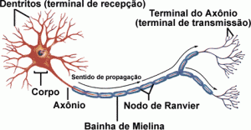
Neurônio
Apresenta: corpo celular, dendritos, axônio, nódulo de Ranvier, bainha de mielina.
Dendritos – ramificações do corpo celular. Função: captar estímulos.
Nódulo de Ranvier – regiões do axônio não recobertas por bainha
https://sinapsaprender.wordpress.com/2014/02/24/sobre-sinapses-e-aprendizagem/ 30/07/2015
Corpo celular –localiza-se o núcleo e a maioria das estruturas citoplasmáticas.
Bainha de Mielina – células de Schwann que se enrolam no axônio. Isolante elétrico
Axônio – estrutura especializada na transmissão dos impulsos nervosos.

Slide 4
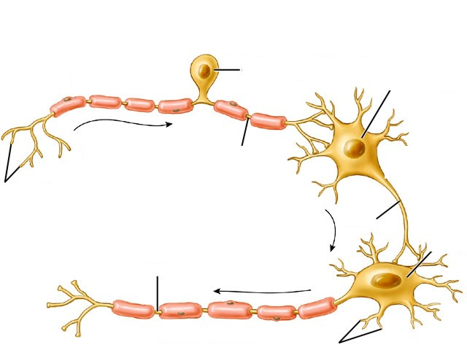
TIPOS DE NEURÔNIOS
NEURÔNIO SENSORIAL
CORPO CELULAR
CORPO CELULAR
Direção da condução
NEURÔNIO ASSOCIATIVO
AXÔNIO
DENDRITOS
AXÔNIO
CORPO CELULAR
AXÔNIO
NEURÔNIO MOTOR
DENDRITOS

Slide 5
Sinapses
Interneuronais: neurônio – neurônio
Neuromusculares: neurônio – músculo
Neurotransmissores, mensageiros químicos que participam da comunicação interna no organismo.

Slide 6
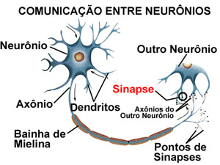
Sinapses
Um impulso é transmitido de uma célula a outra através das sinapses. A sinapse é uma região de contato muito próximo entre a extremidade do axônio de um neurônio e a superfície de outras células. Estas células podem ser tanto outros neurônios como células sensoriais, musculares ou glandulares.
http://www.psiqweb.med.br/site/?area=NO/LerNoticia&idNoticia=290 31/07/2015

Slide 7
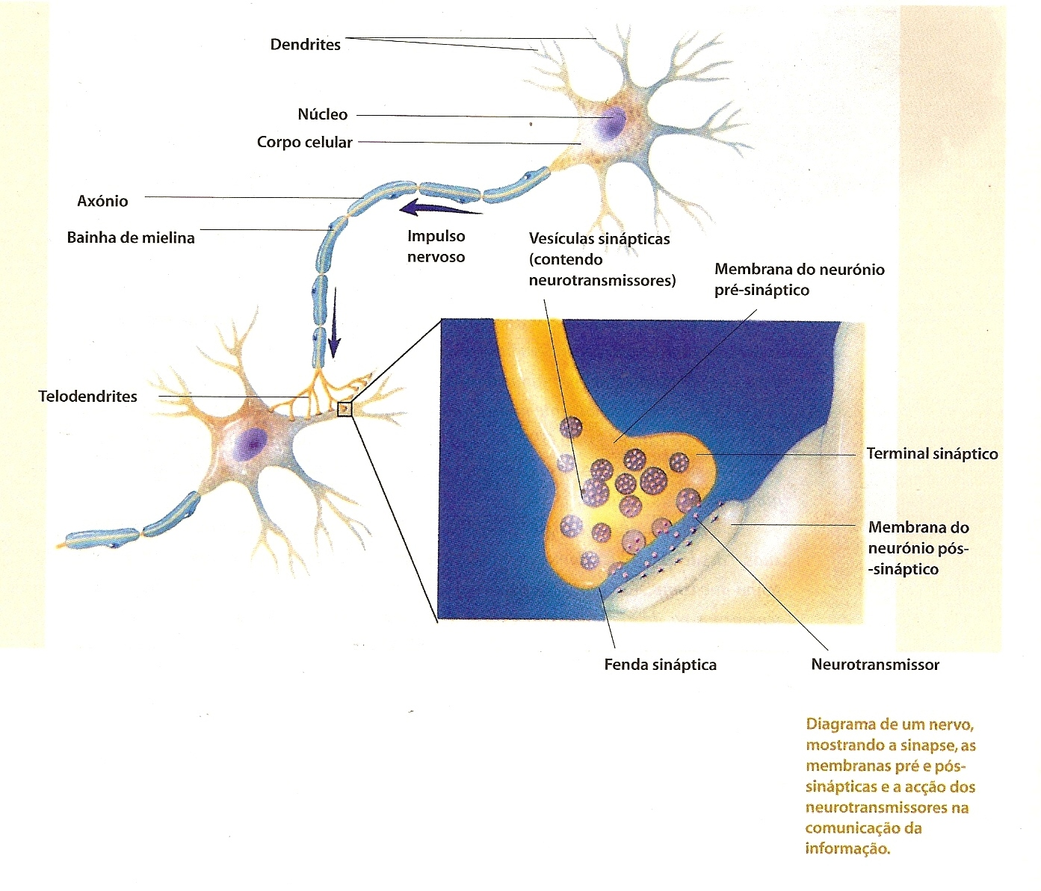
http://livrespensadores.net/o-mundo-negro-da-depressao/ 30/07/2015

Slide 8
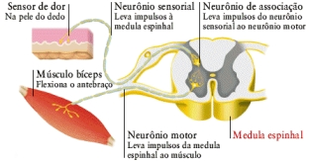
Impulso Nervoso
A estrutura especializada na transmissão dos impulsos nervosos é o axônio . O impulso nervoso, que se propaga em um único sentido na fibra nervosa. Dendritos sempre conduzem o impulso em direção ao corpo celular. O axônio por sua vez, conduz o impulso em direção às suas extremidades, isto é, para longe do corpo celular.
http://www.webciencia.com/11_29nervoso.htm 31/07/2015

Slide 9
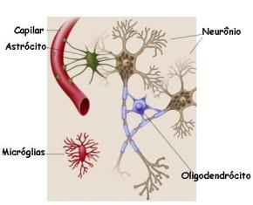
Ciências, 8º ano
Sistema nervoso e as principais doenças
Célula da glia da neuroglia ou gliócito
As células da glia têm como função dar sustentação aos neurônios e auxiliar o seu funcionamento.
http://www.brasilescola.com/biologia/celulas-glia.htm 31/07/2015

Slide 10
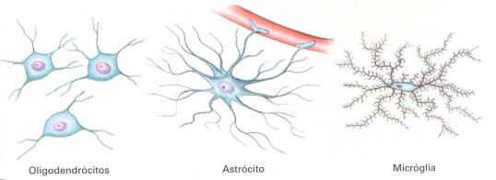
Ciências, 8º ano
Sistema nervoso e as principais doenças
Oligodendrócitos,
são responsáveis pela produção da bainha de mielina possuem a função de isolante elétrico para os neurônios do SNC.
Astrócitos, dispõem-se ao longo dos capilares sanguíneos do encéfalo, controlando a passagem de substâncias do sangue para as células do sistema nervoso.
Micróglia, estas células são pequenas e alongadas, com prolongamentos curtos e irregulares.
http://www.afh.bio.br/nervoso/nervoso2.asp 30/07/2015

Slide 11
Organização do sistema nervoso
Cérebro
Encéfalo
Cerebelo
Sistema nervoso central (SNC)
Tronco encefálico
Medula espinal ou espinhal
Nervos
Sistema nervoso periférico
( SNP)
Gânglios

Slide 12
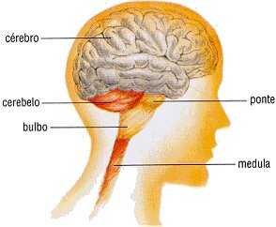
Órgãos do SNC

Slide 13
Cérebro
Parte mais desenvolvida do encéfalo
Relacionado com o pensamento, memória, fala, inteligência, sentidos, emoções.
Hemisfério direito: criatividade e habilidades artísticas
Hemisfério esquerdo: habilidades analíticas e matemáticas

Slide 14
Cerebelo: manutenção do equilíbrio corporal e do tônus muscular
Mesencéfalo: coordenação das informações referentes ao estado de contração dos músculos e postura corporal
Bulbo: presença de centro nervosos relacionados com batimentos cardíacos, movimentos respiratórios e do tubo digestivo

Slide 15
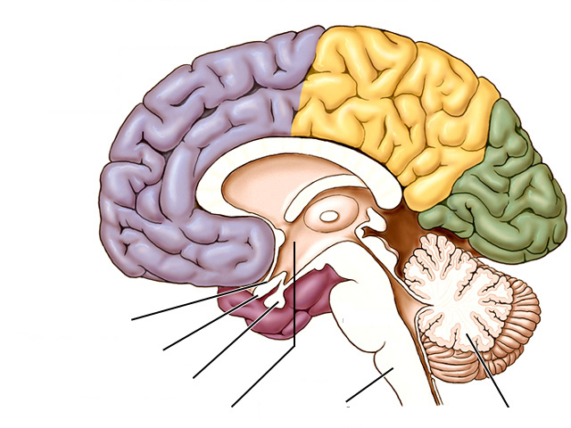
CÉREBRO- Corte Sagital
CORPO CALOSO
TÁLAMO
Em coordenação regulam várias atividades do corpo
O hipotálamo detecta alterações no corpo, libera neurotransmissores que atuam na hipófise que produz hormônios
PONTE
HIPÓFISE
MEDULA
HIPOTÁLAMO
CEREBELO

Slide 16
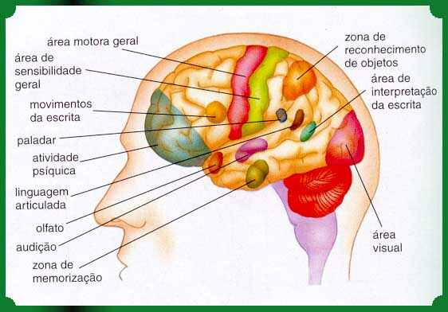

Slide 17
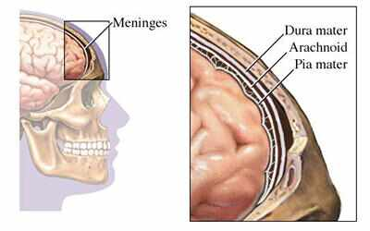
Meninges
Membranas que protegem o SNC de choques mecânicos.

Slide 18
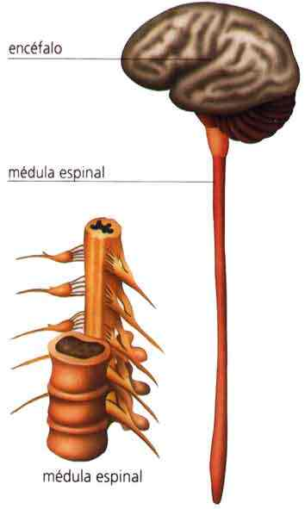
Medula espinhal
Liga o encéfalo aos nervos espinhais
Relacionada com os atos reflexos – respostas rápidas sem participação do encéfalo.

Slide 19
Classificação do sistema nervoso periférico
Voluntário
SNP
Simpático
Autônomo
Parassimpático

Slide 20
Sistema Nervoso Periférico
Constituído de nervos e gânglios
Nervos: feixes de fibras nervosas envoltas por tecido conjuntivo
Gânglios: aglomerados de corpos de neurônios fora do SNC
Função: conectar o SNC as diversas partes corpo.

Slide 21
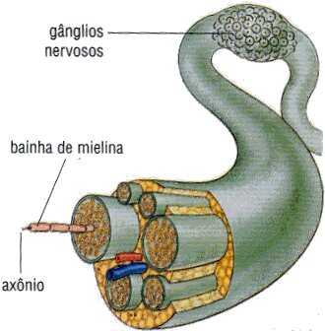

Slide 22
Tipos de nervos
Quanto ao sentido do impulso nervoso.
Nervos sensoriais : contém apenas fibras sensoriais. Impulso do órgão receptor para o SNC
Nervos motores: contém apenas fibras motoras. Impulso do SNC para o órgão efetuador
Nervos mistos: contém fibras motoras e sensoriais. Impulso do SNC para o órgão e do órgão para o SNC

Slide 23
Sistema Nervoso Periférico
Voluntário, formado por nervos que levam as informações do encéfalo para os músculos esqueléticos e dos órgãos dos sentidos para o encéfalo.
Autônomo, comanda as funções involuntárias do organismo, como o batimento cardíaco, o ritmo respiratório, a digestão e a excreção. É constituído por dois sistemas que atuam de maneiras opostas:
Simpático: responsável por reações de situações estressantes;
Parassimpático: responsável por funções que fazem o corpo voltar ao normal após a situação de estresse enfrentada.

Slide 24
SIST. NERVOSO PERIFÉRICO
S.N. VOLUNTÁRIO
S.N. AUTÔNOMO
SIMPÁTICO
PARASSIMPÁTICO
Nervos que partem das regiões
Nervos que partem das regiões
TORÁCICA e
LOMBAR
ENCÉFALO e
MEDULA FINAL
(SACRAL)
Principal neurotransmissor
Principal neurotransmissor
ADRENALINA e
NORADRENALINA
ACETILCOLINA

Slide 25
Ciências, 8º ano
Sistema nervoso e as principais doenças
Sistema nervoso periférico (SNP)
Os nervos estabelecem a comunicação dos centros nervosos com os órgãos sensoriais, ou receptores, e os efetores, representados por músculos ou glândulas.
Sensitivos
Os nervos podem ser classificados em três grupos
Motores
Mistos
Os nervos que se ligam ao encéfalo, são chamados nervos cranianos. Os que se ligam à medula espinal, recebem o nome de nervos espinhais.

Slide 26
Classificação dos nervos
Sensitivos ou aferentes: quando transmitem impulsos nervosos dos órgãos receptores até o SNC.
Motores ou eferentes: quando transmitem impulsos nervosos do SNC para os órgãos efetores.
Mistos: quando possuem neurofibras (ou fibras nervosas) sensitivas e motoras.

Slide 27
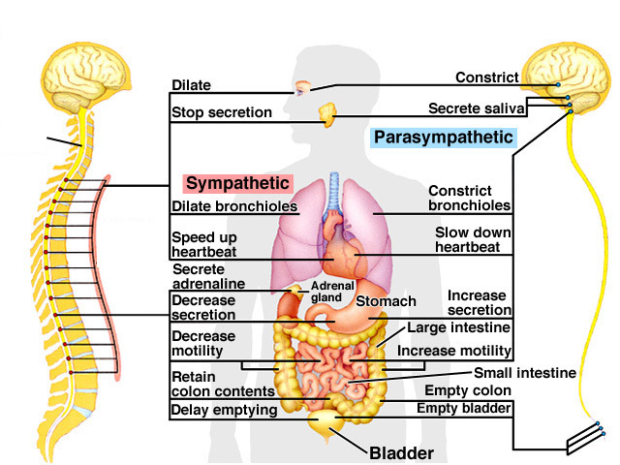
DILATA
CONTRAE
(-) SECREÇÃO
(+) SECREÇÃO
P A R A S I M P Á T I C O
S I M P Á T I C O
CONTRAE
BRONQUÍOLOS
DILATA BRONQUÍOLOS
AUMENTA
BATIMENTOS
DIMINUE
BATIMENTOS
SECRETA
ADRENALINA
DIMINUE
SECREÇÃO
AUMENTA
SECREÇÃO
DIMINUE
MOTILIDADE
AUMENTA MOTILIDADE
RETÉM CONTEÚ-
DO CÓLON
ESVAZIA O CÓLON
RETARDA O ESVAZIAMENTO
ESVAZIA A BEXIGA

Slide 28
Arco reflexo
Os atos reflexos são reações involuntárias que envolvem impulsos nervosos, percorrendo um caminho chamado arco reflexo.
Um exemplo muito conhecido de arco reflexo é o reflexo patelar. O tendão do joelho é o órgão receptor do estímulo. Quando recebe o estímulo (ex. uma pancada) os dendritos dos neurônios ficam excitados. O impulso é transmitido aos neurônios associativos por meio de sinapses, que por sua vez transmitem o impulso aos neurônios motores.
Os neurônios associativos levam a informação ao encéfalo e os neurônios motores excitam os músculos da coxa, fazendo com que a perna se movimente

Slide 29
Células da Glia
Também chamadas de neuroglia
Menores que os neurônios
Mais numerosas
Várias funções:
Funções:
Sustentação do tecido;
Produção de mielina;
Remoção de excretas;
Fornecimento de substancias nutritivas aos neurônios;
Fagocitose de restos celulares.

